Slide 1
AIミニ四駆 ハッカソン 第一回
2015 08/16
株式会社アールティ
高橋良太

Slide 2
注意
23ページの内容が間違ってたので修正しました 8/20
修正箇所 上位byteと下位byteが逆

Slide 3
AICHIPのシステム構成
組み込み機器としてはこれで完結
UserInterfaceへのアクセス
モーター等へのアクセス
ロボットの各機能
へのアクセス
マイコン lpc1343
のファームウェア
デジタル入出力
タイマー
AD変換
PWM出力
etc….
周辺ペリフェラル
モータードライバ(Hブリッジ)
LED x 2
タクトスイッチ x 2
電源電圧監視回路
9軸センサ(ジャイロ, 加速度, 地磁気)
ミニ四駆
ハード（回路, メカ）
モーター
単三電池2本

Slide 4
AICHIPのシステム構成
Bluetooth越しにアクセス可能
組み込み機器としてはこれで完結
UserInterfaceへのアクセス
モーター等へのアクセス
ロボットの各機能
へのアクセス
マイコン lpc1343
のファームウェア
デジタル入出力
タイマー
AD変換
PWM出力
etc….
周辺ペリフェラル
モータードライバ(Hブリッジ)
LED x 2
タクトスイッチ x 2
電源電圧監視回路
9軸センサ(ジャイロ, 加速度, 地磁気)
ミニ四駆
ハード（回路, メカ）
モーター
単三電池2本

Slide 5
AICHIPのシステム構成
今回作る部分
アプリケーション
Bluetooth越しにアクセス可能
組み込み機器としてはこれで完結
UserInterfaceへのアクセス
モーター等へのアクセス
ロボットの各機能
へのアクセス
マイコン lpc1343
のファームウェア
デジタル入出力
タイマー
AD変換
PWM出力
etc….
周辺ペリフェラル
モータードライバ(Hブリッジ)
LED x 2
タクトスイッチ x 2
電源電圧監視回路
9軸センサ(ジャイロ, 加速度, 地磁気)
ミニ四駆
ハード（回路, メカ）
モーター
単三電池2本

Slide 6
Bluetooth越しに何ができるのか？

Slide 7
Bluetooth通信でできること!!
モーターのコントロール
LEDのコントロール
9軸センサの出力データの取得
電池電圧の取得
10msec周期
50msec周期
ミニ4駆の物理層にアクセスする最低限の仕組みを用意

Slide 8
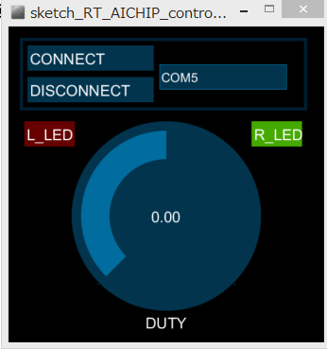
PCとBluetooth接続した際のアプリの例
AICHIPへの送信コマンド
https://www.youtube.com/watch?t=31&v=rk1TQI3hVoc
モーターにかけるdutyの変更
PCとBluetooth接続してコマンドを送信している例
LED x 2 の点灯, 点滅
車体角度の書き換え
Processingで作ってみました

Slide 9
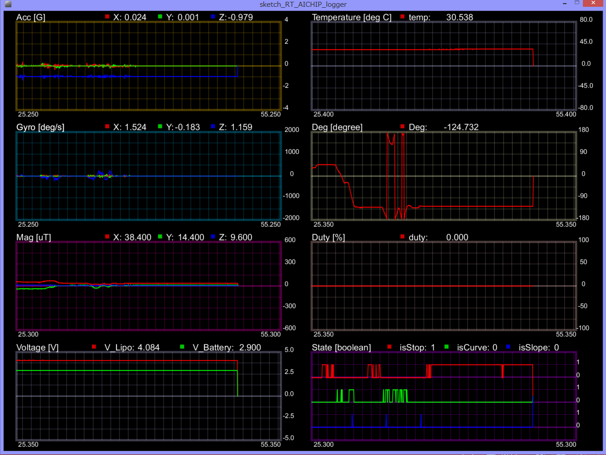
PCとBluetooth接続してデータをグラフに表示している例
AICHIPから送られてくるデータ
9軸センサの出力情報
車体角度
電源電圧の出力
リアルタイムに車体情報を表示する
データロガーを作ってみた
Processingで作ってみました
https://www.youtube.com/watch?v=ixhc6ZnztPQ
動画リンク

Slide 10
とりあえず, PCとのBluetooth通信で動くアプリは作ったが…
スマホとの通信で動くアプリはまだ….
みなさん, 協力してくれませんか

Slide 11
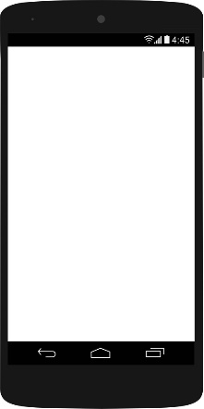
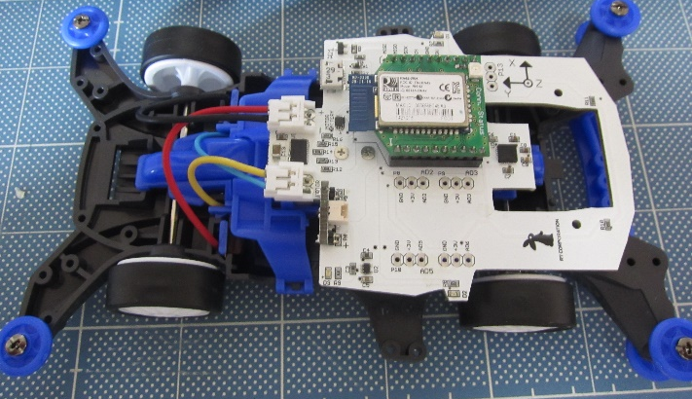
Bluetooth対Androidの通信
SPP(Serial Port Profile)で通信
byte型の配列を送受信 ・・・・ RS232Cと同様な感じ
BluetoothChatというサンプルソースが下敷き
BluetoothChat内のUUIDをSPP用に変更
byte列を送る関数
byte列を受信する関数
byte列の送受信関数についてはBluetoothChatで提供されている

Slide 12
AICHIPへの送信コマンド
10msec毎に受信した文字列を確認
byte列を送る関数
コマンドのフォーマットは決まっているので
フォーマット通りのbyte列を送信すればよい

Slide 13
定義されているコマンド一覧
id0 モーターのdutyを設定
id1 右(緑)LEDの制御コマンド
id2 左(赤)LEDの制御コマンド
id3 右(緑)LEDの点滅制御コマンド
id4 左(赤)LEDの点滅制御コマンド
id5 車体角度の指定コマンド

Slide 14
送信コマンドのプロトコル
長さ10byteで以下のフォーマット
意味のある10byteコマンドをAICHIP側が受信すると対応した動作を実行
送信コマンドはid 0,1, … ,5の5種類
BluetoothChatのbyte列送信関数をもちいて10byteのコマンドを送る
0byte | 1byte | 2byte | 3byte | 4byte | 5byte | 6byte | 7byte | 8byte | 9byte
headder |  |  | id | datafield
99 | 109 | 100 | XX | XX | XX | XX | XX | XX | XX
固定
コマンド毎に異なる

Slide 15
モーターduty設定コマンド
0byte | 1byte | 2byte | 3byte | 4byte | 5byte | 6byte | 7byte | 8byte | 9byte
headder |  |  | id | datafield
99 | 109 | 100 | 0 | XX | XX | 0 | 0 | 0 | 0
16bit符号付整数 ←ここを与えたいdutyに応じて変更
アクセルの吹かし具合
-32767
0
32767
負の加速度を発生
正の加速度を設定
-100%
100%
duty
速度ではなく加速度を操作していることに注意

Slide 16
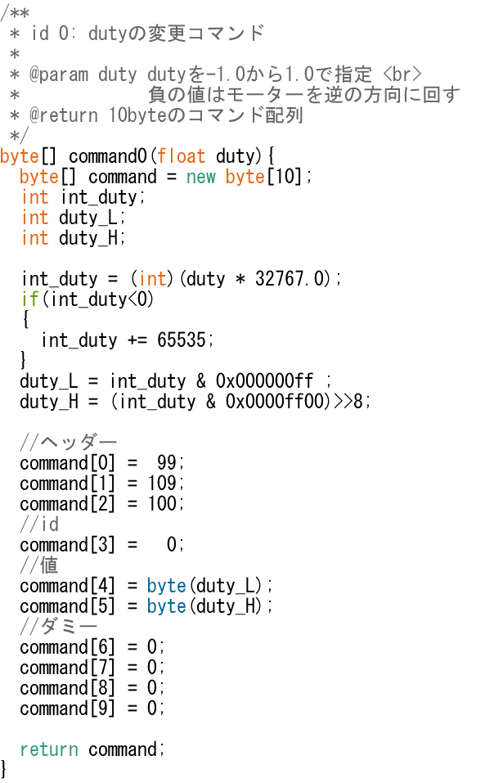
モーターduty設定コマンド(コード例)

Slide 17
LEDの点灯制御コマンド
右(緑)LEDの制御コマンド
0byte | 1byte | 2byte | 3byte | 4byte | 5byte | 6byte | 7byte | 8byte | 9byte
headder |  |  | id | datafield
99 | 109 | 100 | 1 | XX | 0 | 0 | 0 | 0 | 0
左(赤)LEDの制御コマンド
1:LED点灯 0:LED消灯
0byte | 1byte | 2byte | 3byte | 4byte | 5byte | 6byte | 7byte | 8byte | 9byte
headder |  |  | id | datafield
99 | 109 | 100 | 2 | XX | 0 | 0 | 0 | 0 | 0
1:LED点灯 0:LED消灯

Slide 18
LEDの点滅制御コマンド
右(緑)LEDの制御コマンド
0byte | 1byte | 2byte | 3byte | 4byte | 5byte | 6byte | 7byte | 8byte | 9byte
headder |  |  | id | datafield
99 | 109 | 100 | 3 | XX | XX | XX | XX | 0 | 0
LED点灯時間
LED消灯時間
左(赤)LEDの制御コマンド
0byte | 1byte | 2byte | 3byte | 4byte | 5byte | 6byte | 7byte | 8byte | 9byte
headder |  |  | id | datafield
99 | 109 | 100 | 4 | XX | XX | XX | XX | 0 | 0
LED点灯時間
LED消灯時間

Slide 19
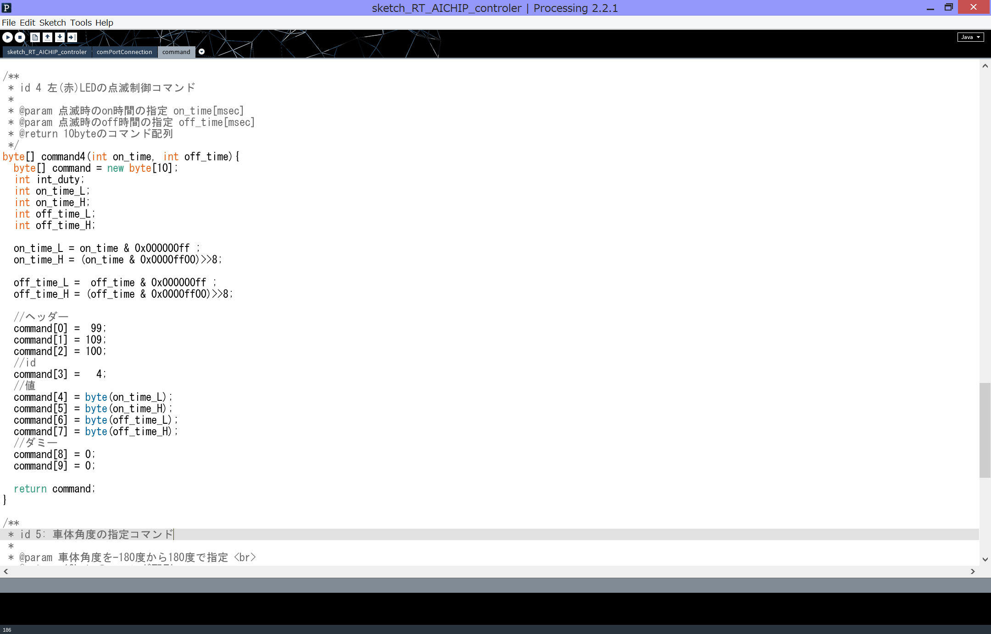
LEDの点滅制御コマンド(コード例)

Slide 20
角度セットコマンド
右(緑)LEDの制御コマンド
0byte | 1byte | 2byte | 3byte | 4byte | 5byte | 6byte | 7byte | 8byte | 9byte
headder |  |  | id | datafield
99 | 109 | 100 | 5 | XX | XX | 0 | 0 | 0 | 0
16bit符号付整数 ←ここをセットしたい角度に応じて変更
-32767
0
32767
-180度
180度
duty
ジャイロセンサにより積算される角度のリセットに使用

Slide 21
AICHIPからのデータ受信
50msec毎に43byteのデータを送信
byte列を受信する関数
送られてくるbyte列を意味のあるデータに
変換すればよい

Slide 22
受信データ一覧
加速度 x,y,z ± 16g 分解能 16bit
角速度 x,y,z ± 2000deg/sec 分解能 16bit
地磁気 x,y,z ±1200μT 分解能：13ビット
温度
車体角度
モーター用電池電圧
マイコン用電池電圧
モータのduty比
起動からの経過時間
車体の状況 (isStop, isCurve, isSlope)

Slide 23
受信データのプロトコル1
Byte | 内容 | Byte | 内容
0 | 0xff | 11 | ACC Y 上位8bit (符号付)
1 | 0xff | 12 | ACC Z 下位8bit (符号付)
2 | 0x52 | 13 | ACC Z 上位8bit (符号付)
3 | 0x54 | 14 | TEMP 下位8bit (符号付)
4 | 0x34 | 15 | TEMP 上位8bit (符号付)
5 | 0x57 | 16 | GYRO X 下位8bit (符号付)
6 | 0x00 | 17 | GYRO X 上位8bit (符号付)
7 | タイムスタンプ | 18 | GYRO Y 下位8bit (符号付)
8 | ACC X 下位8bit (符号付) | 19 | GYRO Y 上位8bit (符号付)
9 | ACC X 上位8bit (符号付) | 20 | GYRO Z 下位8bit (符号付)
10 | ACC Y 下位8bit (符号付) | 21 | GYRO Z 上位8bit (符号付)

Slide 24
受信データのプロトコル2
Byte | 内容 | Byte | 内容
22 | MAG X 下位8bit (符号付) | 33 | isCurve (符号なし)
23 | MAG X 上位8bit (符号付) | 34 | isSlope (符号なし)
24 | MAG Y 下位8bit (符号付) | 35 | 経過時間 0byte (符号なし)
25 | MAG Y 上位8bit (符号付) | 36 | 経過時間 1byte (符号なし)
26 | MAG Z 下位8bit (符号付) | 37 | 経過時間 2byte (符号なし)
27 | MAG Z 上位8bit (符号付) | 38 | 経過時間 3byte (符号なし)
28 | 角度 下位8bit (符号付) | 39 | Lipo電圧 下位8bit (符号なし)
29 | 角度 上位8bit (符号付) | 40 | Lipo電圧 上位8bit (符号なし)
30 | duty 下位8bit (符号付) | 41 | モーター電圧 下位8bit (符号なし)
31 | duty 上位8bit (符号付) | 42 | モーター電圧 上位8bit (符号なし)
32 | isStop (符号なし)

Slide 25
受信データのプロトコル3
Byte | 内容
0 | 0xff
1 | 0xff
2 | 0x52
3 | 0x54
4 | 0x34
5 | 0x57
6 | 0x00
Byte | 内容
22 | MAG X 下位8bit
23 | MAG X 上位8bit
受信データの
上位7byteは常に固定
2byteにデータが分かれている
データを結合する必要があり
受信したbyte列を常に監視し続け上記の固定
パターンが出てきたらそこから36byte分が
有効データ

Slide 26
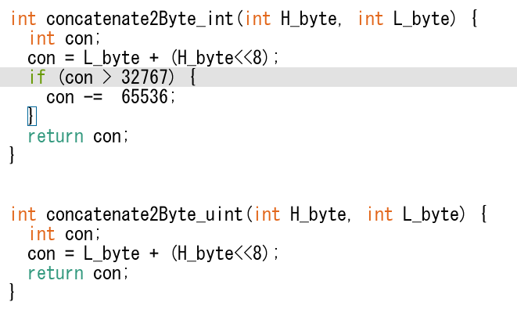
Byte列の結合
符号付と符号なしの2パターンで結合する時の例を示す.
符号あり
符号なし

Slide 27
各データの物理量への変換式 1
加速度
加速度センサ値 : acc [16bit 符号付整数]
計算式 : acc / 2048 [g]
ジャイロセンサ
ジャイロセンサ値 : omega [16bit符号付整数]
ジャイロリファレンス値 : omega_ref [16bit符号付整数]
計算式: (omega ­ omega_ref) / 16.4 [deg/sec ]
※ジャイロリファレンス値とはセンサが静止状態のときに出力される値

Slide 28
各データの物理量への変換式 2
地磁気センサ
地磁気センサ値 : mag [16bit符号付整数]
計算式 : mag *0.3 [μT ]
温度センサ
温度センサ値 : temp [16bit符号付整数]
計算式 : temp / 340 + 35 [​°​C​]
バッテリー電圧値
電圧値 : bat_v [16bit符号なし整数]
計算式 : bat_v / / 13107 [​V​]

Slide 29
各データの物理量への変換式 3
角度
角度 : deg [16bit符号付整数]
計算式 : deg * 2* PI / 32767.0 [rad]
duty
duty値 : duty [16bit符号付整数]
計算式: duty/32767 * 100 [%(百分率)]

Slide 30

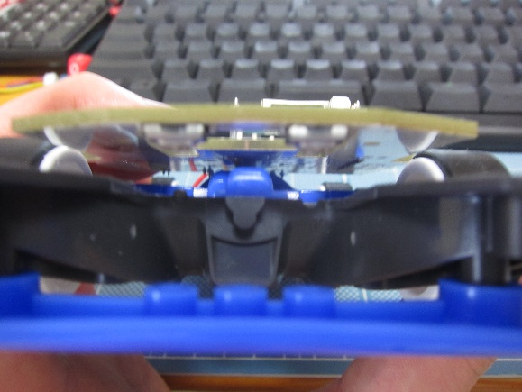
起動モードについて
Bluetooth経由でのデータ送受信のみを用いて
操作するモードにするには
左スイッチを押しながら起動

